Slide 1




第四讲 自我探索——职业技能

Slide 2
1.觉知与承诺
系统职业生涯规划法
6.再评估
2.自我
探索
5.求职
行动
3.探索工作世界
4.决策

Slide 3
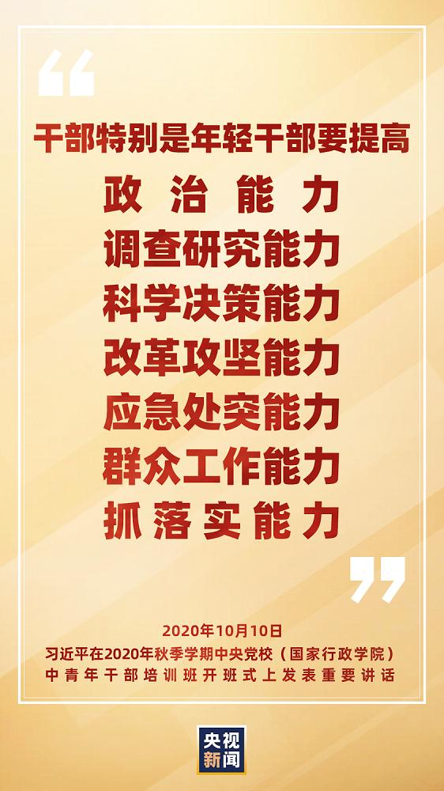
党的十八大以来，党和国家事业取得历史性成就、发生历史性变革，其中一条很重要的经验就是坚持问题导向，把解决实际问题作为打开工作局面的突破口---习近平

Slide 4
教学目标
认知目标：
正确理解技能的概念及分类。
在职业规划中能重视对个人技能的澄清。
愿意在实践中不断探索思考，并有意识地培养自己所需要的技能。

Slide 5
教学目标
技能目标：
能够对自己的技能进行探索和分类。
能使用至少三种途径来了解意向职业的技能要求。
学会合理描述自己所具备的技能。

Slide 6
技能的定义
第一节

Slide 7
能力
能力是顺利实现某种活动的心理条件。
能力是和活动紧密相连的，离开了具体活动，能力就无法形成和表现。
能力是顺利完成某种活动直接有效的心理特征，而不是顺利完成某种活动的全部心理条件。
能力的产生和发展与社会生活分不开。
Ability，Capacity
Notes:
桑代克的独立因素说
斯皮尔曼的二因素说
加德纳的多元智力理论
吉尔夫特的三维结构模型
阜南的层次结构理论
斯滕伯格的三元理论

Slide 8
技能
技能是指人们通过后天的学习和练习而获得的能力，通常表现为某种动作方式和动作系统。
动作方式和动作系统有时表现为操作活动，有时表现为心智活动。
Technique，Skill

Slide 9
能力
先天
后天
技能

Slide 10
职业技能的三分法
第二节

Slide 11
职业技能
专业知识技能
可迁移 技能
自我管理技能
——Sidney Fine & Richard Bolles

Slide 12
专业知识技能
就是你所掌握的知识
需要经过有意识的、专门的学习和记忆。
常常与我们的专业学习或工作内容直接相关。
它的重要性常常被求职者夸大。
一般用______来表示。
名词

Slide 13
学生时代让人头疼的各种符号
α 阿尔法
β 贝塔
γ 伽玛
δ 德尔塔
ε 伊普西隆
ζ 泽塔
η 伊塔
θ 西塔
κ 卡帕
λ 兰姆达
μ 米欧
ν 纽
ξ 克西
ο 欧米克隆
π 派
ρ 柔
σ 西格玛
τ 陶
υ 玉普西隆
φ 弗爱
χ 凯
ψ 普赛

Slide 14
专业知识技能的发现
你大学学习的是什么专业？
你的专业课有哪些？
除了专业课之外，你还选修了哪些课程？
你参加过哪些相关培训？
你最近在看什么书？
篮球的游戏规则是什么？
......

Slide 15
专业知识技能的获得
在校教育
业余辅导，自学相关课程
专业会议，讲座，研讨会
资格认证考试培训
岗前培训，在职教育
业余爱好，娱乐休闲，社团活动，家庭职责

Slide 16
可迁移技能
就是你所能做的事，也称为通用技能。
可以在生活的方方面面，特别是工作之外得到发展。
可以在工作内外，工作之间通用。
它是用人单位比较看重的部分。
一般用______来表示。
动词

Slide 17
可迁移技能的发现
你都会做什么？
你参加过哪些社会实践？
请用5-10个动词来概述你的工作能力。
你觉得自己最突出的工作能力有哪些？
哪些能力使你能够胜任这项工作？
……

Slide 18
可迁移技能的获得
参与实践，归纳总结
观察学习，模仿体会
专业训练
实习培训
业余爱好，娱乐休闲，社团活动，家庭职责

Slide 19
自我管理技能
就是你所具有的特征和品质。
用来帮助一个人更好地适应环境。
是个人最有价值的“资产”。
是影响职业生涯成功与否的关键。
一般用________或______来表示。
形容词
副词

Slide 20
自我管理技能的发现
请用5个形容词来描述你的优点。
在老师眼里，你是一个什么样的学生？
你的同学通常怎么评价你？
通常，你给人留下最深刻的印象会是什么？
你觉得自己身上最明显的特点是什么？
……

Slide 21
自我管理技能的获得
榜样的力量，认同与练习
观念的多元化
自我认知的提高
意志力的培养
丰富的精神生活
业余爱好，娱乐休闲，社团活动，家庭职责

Slide 22
讨论
三种技能之间的关系
哪种技能更重要？
学生在理解技能方面存在哪些误区？

Slide 23
看看她的技能？
非你莫属

Slide 24
做到能力过硬，需要不断掌握新知识、熟悉新领域、开拓新视野。
要努力学习各方面知识，努力在实践中增加才干，加快知识更新，优化知识结构，拓宽眼界和视野。
历史车轮滚滚向前，时代潮流浩浩荡荡。历史只会眷顾坚定者、奋进者、搏击者，而不会等待犹豫者、懈怠者、畏难者。
-----习近平

Slide 25
职业技能测试
第三节

Slide 26
技能测试之一： 成就故事

Slide 27
用STAR法来编写成就故事
写一个你的成就故事，包括：
当时的形势（Situation）
面临的任务/目标（Task/Target）
采取的行动/态度（Action/Attitude）
取得的结果（Results）
试分析其中所反映的个人技能。

Slide 28
成就故事
这学期，作为师范生的必要培训内容之一，我们的教学技能培训课要求我们在学期当中必须自选题目并用PPT进行一次演示讲解。在此之前，我没有学过如何制作PPT。我请同宿舍的一位同学用了大约二十分钟的时间教我PowerPoint软件的基本使用方法，我又自己在学校的电脑机房琢磨了一下，并向机房的管理人员请教了几个不明白的问题。选定了我要讲的题目以后，我上网搜索了相关的资料和图片，然后制作了十分钟课程的辅助教学PPT。在课堂讲解演示中，由于我制作的PPT图片精美、文字与内容搭配得宜，我获得了95分的高分，并得到了老师和同学的称赞。

Slide 29
成就故事集的撰写与分析
写一个自己最满意的成就故事，并在小组中进行分析讨论。
看看都体现你那些能力？

Slide 30

技能测试之二：模拟面试

Slide 31
假如我是一个超级人力资源经理，我可以给你任何你想要的职位，和其他几万名求职者一样，你有幸来到我的面前，在给你理想工作机会之前，请如实回答我三个问题……

Slide 32
第一个问题，请用3-5个名词概括你所学习过的专业理论知识。
第二个问题，假如我可以满足你期待的薪资要求和福利条件，请用3-5个动词描述你所能做的事。
第三个问题：假如和你应聘同一个职位的人，他们也有着和你一样的专业知识和技术，你身上有哪些优秀的特点和品质让我有充分的理由选择你呢？请用3-5个形容词或者副词描述这些特质。

Slide 33
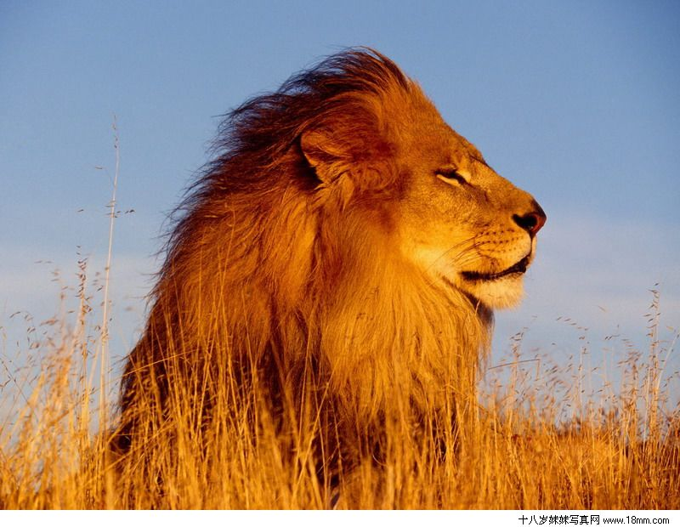
技能测试之三：寻找核心竞争力

Slide 34
你喜欢做的
可以用来谋生的
你擅长做的

Slide 35
你喜欢做的
无论你做的怎样，也无论别人如何评价，你依然乐此不疲的事情有哪些？
常常让你感到快乐和愉悦的事情有哪些？
做哪些事情你最容易达到忘我的状态？

Slide 36
你擅长做的
你擅长的事情有哪些？
常常让你有成就感的事情有哪些？
和你周围的人相比，哪些方面的事情，你最能够胜任？

Slide 37
可以用来谋生的
哪些事情可以让你以此谋生？
哪些事情有着很好的社会需求？
你觉得做哪些事情是值得的？

Slide 38
你喜欢做的
可以用来谋生的
你擅长做的
业余爱好
努力方向
谋生手段

Slide 39
兴趣
社会需要
理想工作
能力

Slide 40
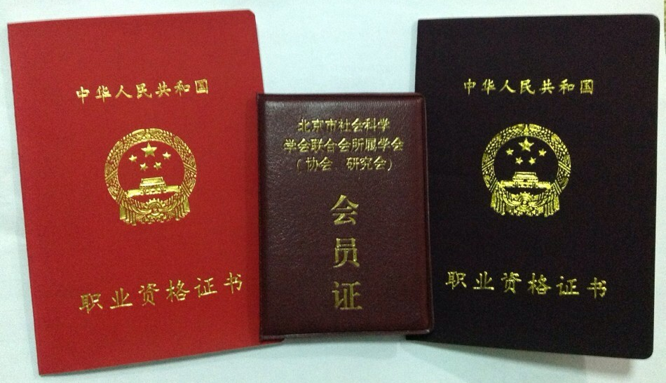
技能测试之四：个人证明

Slide 41
请出示您的学历、学业、培训等相关证明。
请附录您的成绩单。
请提供相关的职称、技能鉴定、组织证明等资料。
你的老师、同学、朋友、家人如何评价你？

Slide 42
职业技能与生涯发展的关系
第四节

Slide 43
技能与职业
我们和雇主共同关注的：从前做过的，现在能做的，未来可以做的。
技能和职业的匹配包括熟练程度和个人使用倾向。
工作的理想状态：可以使用到我们熟练的、擅长的并且最愿意使用的技能。
……
Notes:
技能的匹配度

Slide 44
技能与职业
求职前：技能的培养与澄清
求职中：技能的描述与证明
工作后：技能的发挥与发展

Slide 45
了解职业对技能的要求
直接：参观，体验，实习
间接：访谈，其他信息（书籍、网络）
网络
书本
参观
访谈
体验与实习

Slide 46
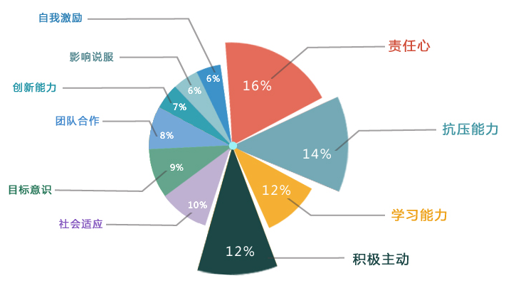
企业校招最看重的技能
你在为你的职业做了什么准备？
（北森人才管理研究院）

Slide 47
能力模型
企业 | 学生
时间管理 执行能力 人际交往能力 创新能力 团队合作 心理调节 批判性思维 适应能力 表达与沟通 实践动手能力 分析问题，解决问题 学习能力 领导能力 | 学习能力 实践动手能力 创新能力 团队合作 适应能力 表达与沟通 人际交往能力 执行能力 批判性思维 分析问题，解决问题 领导能力 时间管理 心理调节

Slide 48
技能
匹配
成就感
不匹配
行动
平衡
接纳
学习
练习
领悟
充实生活
合理认识

Slide 49
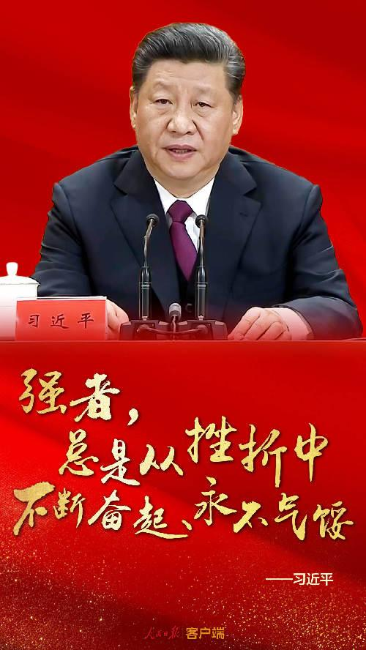

Slide 50

图书推荐
《你的降落伞是什么颜色？》
中信出版社
怎样开始求职之旅？
你能为世界做点什么？
你最想在哪里施展这些技能？
怎样获得自己喜欢的工作？

Slide 51

图书推荐
《你的知识需要管理》
辽宁科学技术出版社
个人发展越来越依赖于个人竞争力，而个人竞争力的源泉则是个人知识力。
个人知识的学习、保存、传递、使用和创新的能力。每个人都离不开个人知识力的培养和塑造。

Slide 52

图书推荐
《知识经营的魅力：知识管理与当今时代》
（日）埃野中郁次郎，绀野登 著
中信出版社
本书通过对丰田、本田、花王、富士通、富士施乐、惠普等多家日本知名企业的案例分析，透视知识经营
聚焦当下知识社会和管理转型

Slide 53
谢谢
THANKS FOR YOUR TIME

